Slide 1
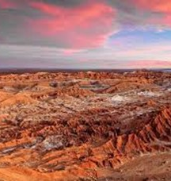
صحراء أتاكاما
ايلا عمارين

Slide 2
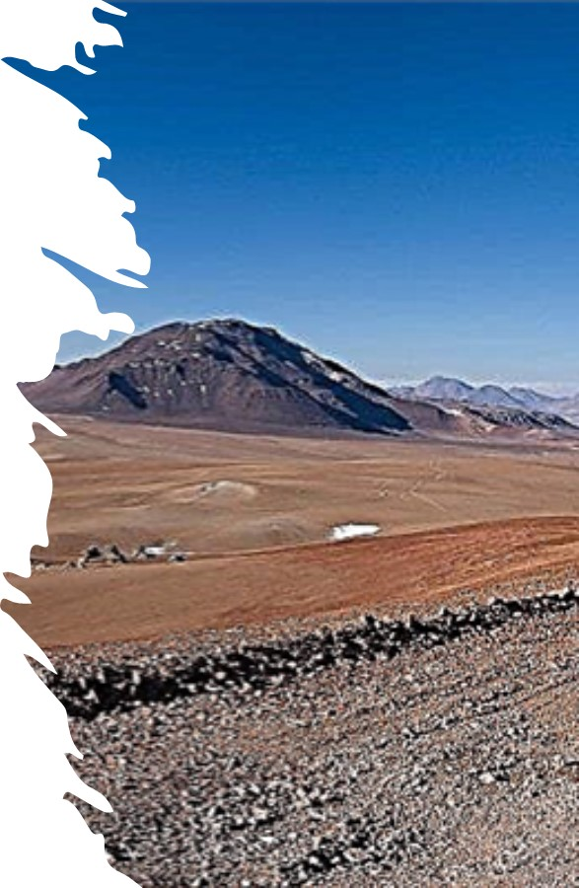
أسباب تكوين منطقة صحراوية
يعود أصل صحراء أتاكاما إلى سببين رئيسيين يتعلقان بموقعها. يوجد على البر الرئيسي شريط طويل من جبال الأنديز ، مما يمنع المياه من دخول الجزء الغربي من أمريكا الجنوبية. معظم الرواسب التي تشكل حوض الأمازون محاصرة هنا. يصل جزء صغير منهم أحيانًا إلى الجزء الشرقي من الصحراء ، لكن هذا لا يكفي لإثراء المنطقة بأكملها.

Slide 3
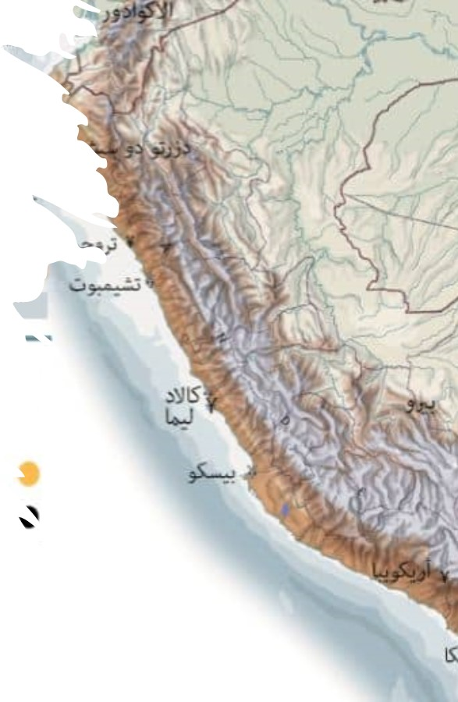
اين تقع صحراء اتكاما
صحراء أتاكاما أو (نقحرة) هي صحراء في تشيلي بأمريكا الجنوبية تمتد على شكل شريط يبلغ طوله 966 كم ويوازي المحيط الهادي الذي يحصرها من الغرب بينما تحدها جبال الأنديز من الشرق، وهي عبارة عن هضبة مرتفعة تغطي مساحة 105,000 كم مربع.

Slide 4
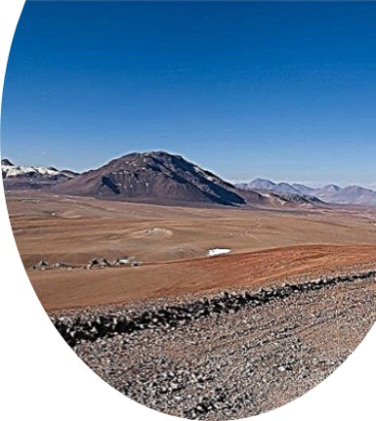
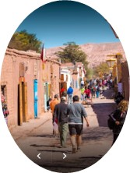
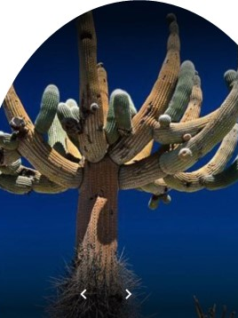
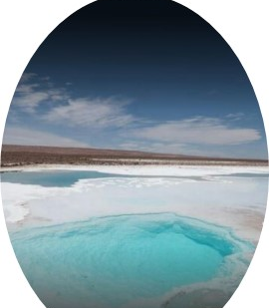
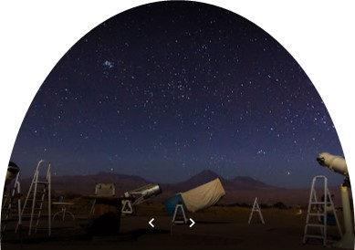
الأهمية الاقتصادية لصحراء أتاكاما
تعد صحراء اتاكاما من مراكز الجذب السياحي لما تتميز به من تنوع المعالم الصحراويه لندرة المياه فيها فيجد السائح البحيرات الملحيه و مناطق التعدين و كذاك النباتات الصحراويه.
ومن النشاطات التي يمكن القيام بها هي مراقبة النجوم والكواكب لقلة التلوث الضوئي فيها.

Slide 5
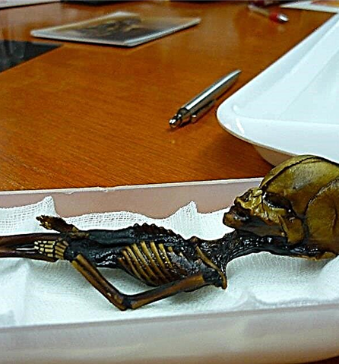
غرائب صحراء أتاكاما
في عام 2003 ، تم العثور على جثة جافة غريبة في مدينة لا نوريا ، التي هجرها السكان منذ فترة طويلة. وفقًا لدستورها ، لا يمكن أن تُنسب إلى الجنس البشري ، ولهذا السبب أطلقوا على العثور على أتاكاما. في الوقت الحالي ، لا يزال هناك جدل حول من أين أتت هذه المومياء في المدينة ومن تنتمي حقًا..

Slide 6
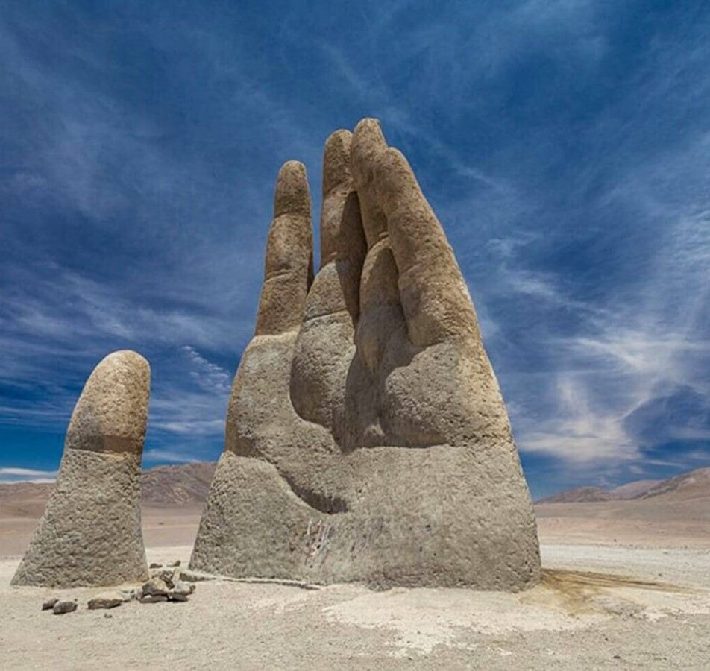
اهم المعالم السياحيه في اتاكاما
يد الصحراء Mano de Desierto, عبارة عن تمثال ليد بشرية شيدت تكريما لضحايا التعذيب أثناء النظام العسكري في تشيلي, عام 1992م و يبلغ ارتفاعها 11 متر.
ماريو إيرازابال هو النحات الذي انشاء اليد العملاقة.

Slide 7
فيديو الترويج للمعالم السياحيه الغير معروفه

Slide 8
المراجع
https://ar.kuzminykh.org/1660-atacama-desert.html
https://www.marefa.org/%D8%B5%D8%AD%D8%B1%D8%A7%D8%A1_%D8%A3%D8%AA%D8%A7%D9%83%D8%A7%D9%85%D8%A7

